Slide 1




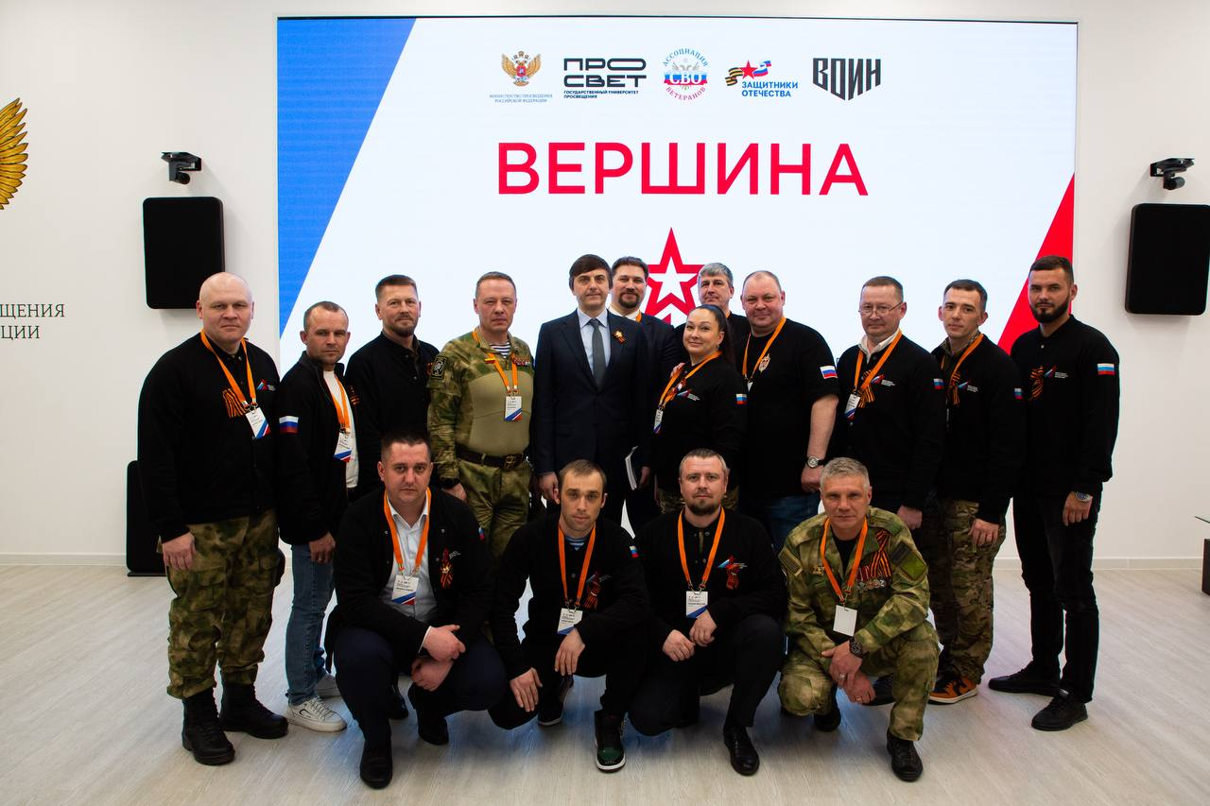










МИНИСТЕРСТВО ПРОСВЕЩЕНИЯ РОССИЙСКОЙ ФЕДЕРАЦИИ
О ДЕЯТЕЛЬНОСТИ ЦЕНТРА
ВОЕННО-ПАТРИОТИЧЕСКОГО ВОСПИТАНИЯ «ВЕРШИНА»
Бондюков Иван Викторович, директор центра военно-патриотического воспитания «ВЕРШИНА»

Slide 2
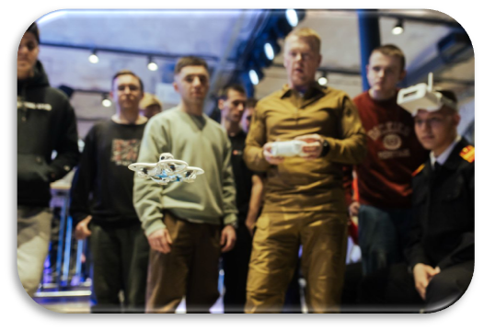
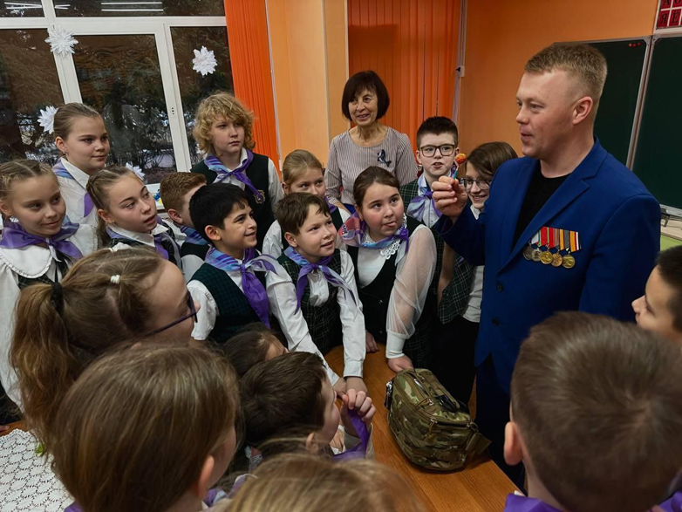
МИНИСТЕРСТВО ПРОСВЕЩЕНИЯ РОССИЙСКОЙ ФЕДЕРАЦИИ

Slide 3



Центр военно-патриотического воспитания «Вершина»
ПЛАНЫ НА 2025 ГОД
ОБЩЕОБРАЗОВАТЕЛЬНЫЕ ПРОГРАММЫ
ПРОЕКТНАЯ ДЕЯТЕЛЬНОСТЬ
В.В. Путин
Президент Российской Федерации
2

Slide 4

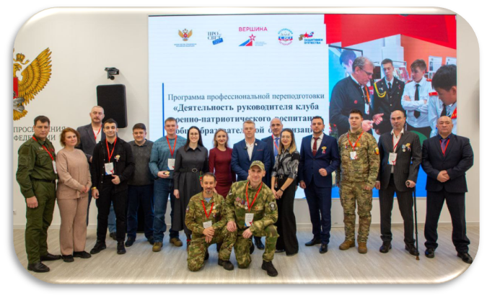
Центр военно-патриотического воспитания «Вершина»
ЦЕЛЬ: СОЗДАНИЕ СИСТЕМЫ ОБУЧЕНИЯ И НАУЧНО-МЕТОДИЧЕСКОГО СОПРОВОЖДЕНИЯ ПЕДАГОГИЧЕСКИХ РАБОТНИКОВ И РАБОТНИКОВ ИНЫХ КАТЕГОРИЙ, ОСУЩЕСТВЛЯЮЩИХ ВОЕННО-ПАТРИОТИЧЕСКОЕ ВОСПИТАНИЕ В ОБЩЕОБРАЗОВАТЕЛЬНЫХ ОРГАНИЗАЦИЯХ, ОБРАЗОВАТЕЛЬНЫХ ОРГАНИЗАЦИЯХ СРЕДНЕГО ПРОФЕССИОНАЛЬНОГО ОБРАЗОВАНИЯ, ВЫСШЕГО ОБРАЗОВАНИЯ, ДОПОЛНИТЕЛЬНОГО ПРОФЕССИОНАЛЬНОГО ОБРАЗОВАНИЯ
ПРЕДПРОФЕССИОНАЛЬНЫЕ ПРОГРАММЫ
ОБЩЕОБРАЗОВАТЕЛЬНЫЕ ПРОГРАММЫ
ПРОЕКТНАЯ ДЕЯТЕЛЬНОСТЬ
мастер-классы для участников СВО, проходящих реабилитацию в медицинских организациях
проведение мониторинговых исследований в области военно-патриотического воспитания
методическое сопровождение деятельности клубов военно-патриотического воспитания
проведение профильных смен по культуре безопасности жизнедеятельности
Основы безопасности и защиты Родины: теория и методика преподавания в образовательной организации (для слушателей – участников СВО; 256 часов; 40 чел.)
Деятельность руководителя клуба военно-патриотического воспитания в общеобразовательной организации (для слушателей – участников СВО; 256 часов; 17 человек)
Психология межличностного общения. Основы коммуникации (для слушателей – участников СВО; 36 часов; очно; 93 чел.)
3

Slide 5

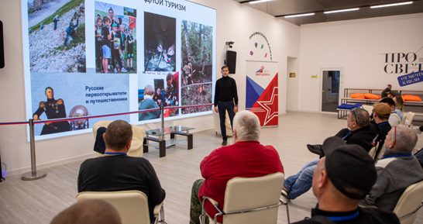
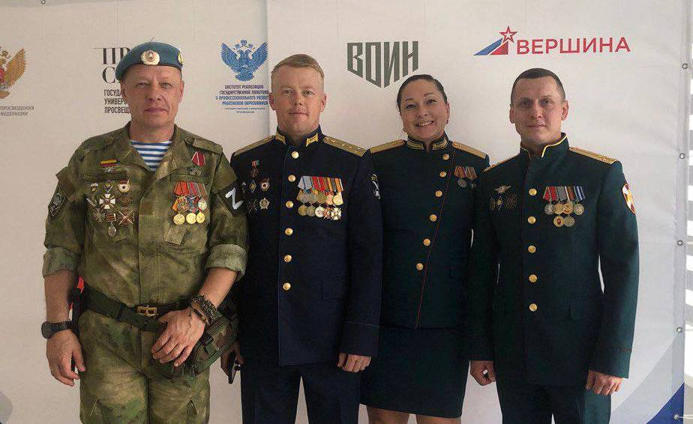
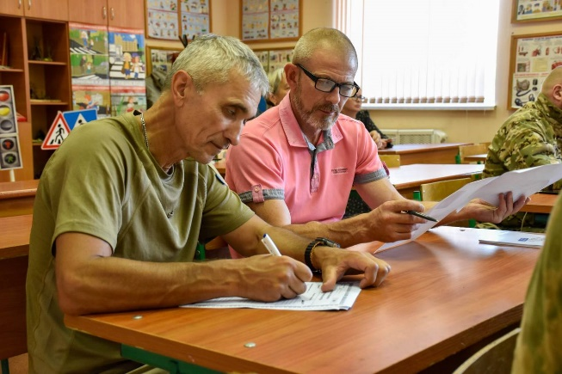
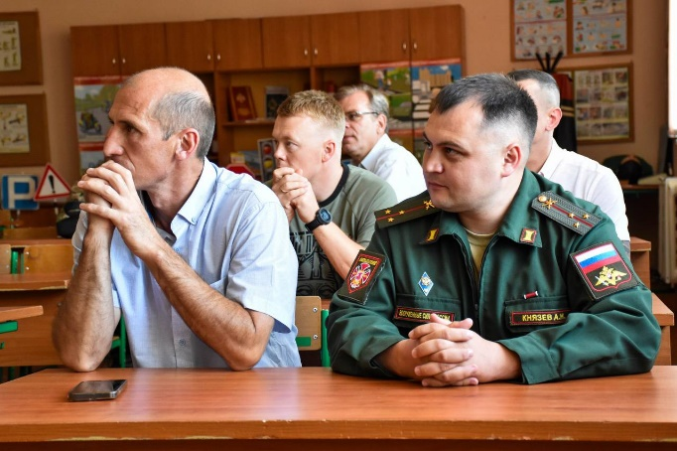
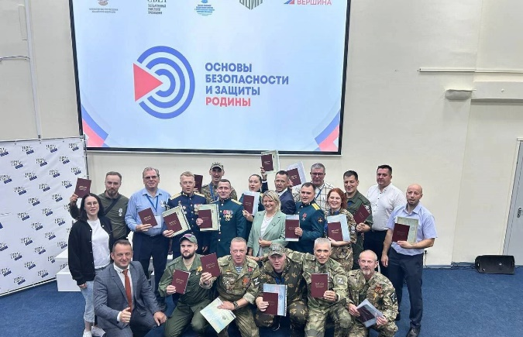
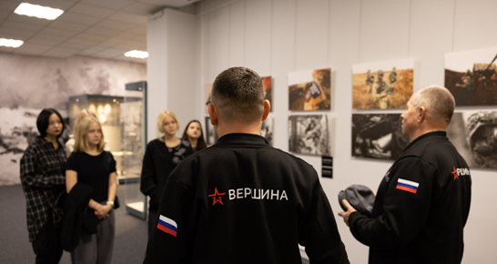
ДОПОЛНИТЕЛЬНАЯ
ОБЩЕОБРАЗОВАТЕЛЬНАЯ ПРОГРАММА
«ПСИХОЛОГИЯ МЕЖЛИЧНОСТНОГО ОБЩЕНИЯ.
ОСНОВЫ КОММУНИКАЦИИ»
Центр военно-патриотического воспитания «Вершина»
ПРОГРАММА
ПРОФЕССИОНАЛЬНОЙ ПЕРЕПОДГОТОВКИ «ОСНОВЫ БЕЗОПАСНОСТИ И ЗАЩИТЫ РОДИНЫ: ТЕОРИЯ И МЕТОДИКА ПРЕПОДАВАНИЯ
В ОБРАЗОВАТЕЛЬНОЙ ОРГАНИЗАЦИИ»
4

Slide 6
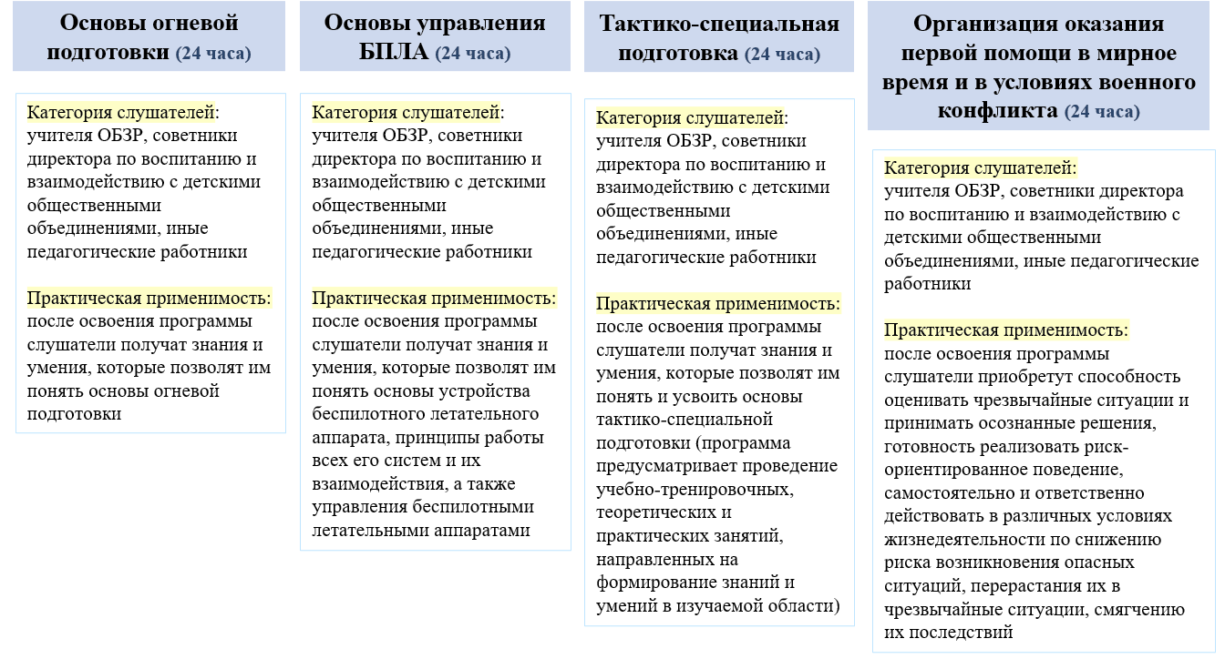
Центр военно-патриотического воспитания «Вершина»
ПРОГРАММЫ ПОВЫШЕНИЯ КВАЛИФИКАЦИИ
ОБЩЕОБРАЗОВАТЕЛЬНЫЕ ПРОГРАММЫ
ПРОЕКТНАЯ ДЕЯТЕЛЬНОСТЬ
5

Slide 7
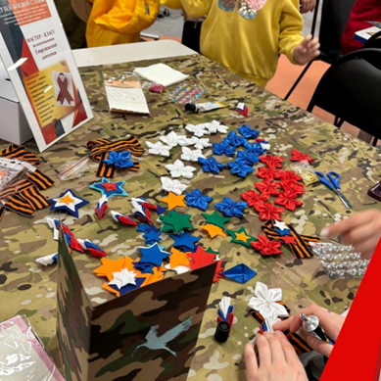
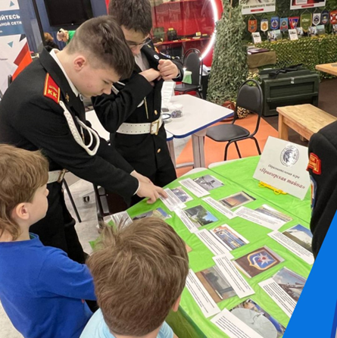
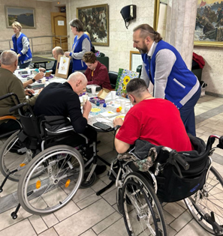
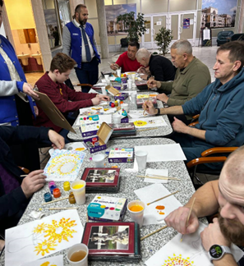
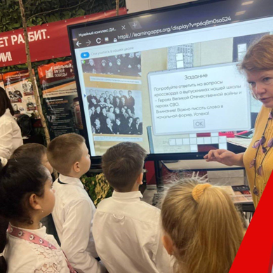
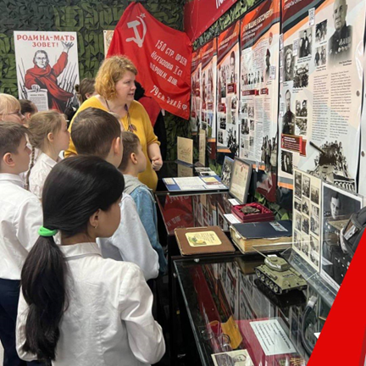
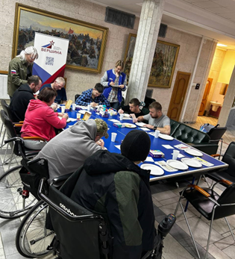
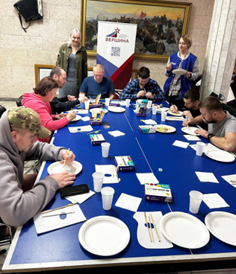
МАСТЕР-КЛАССЫ ПО ИЗО ДЛЯ УЧАСТНИКОВ СВО, ПРОХОДЯЩИХ РЕАБИЛИТАЦИЮ
В ФГБУ «ЦЕНТРАЛЬНЫЙ ВОЕННЫЙ КЛИНИЧЕСКИЙ САНАТОРИЙ МО РФ»
Центр военно-патриотического воспитания «Вершина»
МЕЖДУНАРОДНАЯ ВЫСТАВКА-ФОРУМ «РОССИЯ»
ПАВИЛЬОН 57
ВОЕННО-ПАТРИОТИЧЕСКОЕ ВОСПИТАНИЕ
6

Slide 8
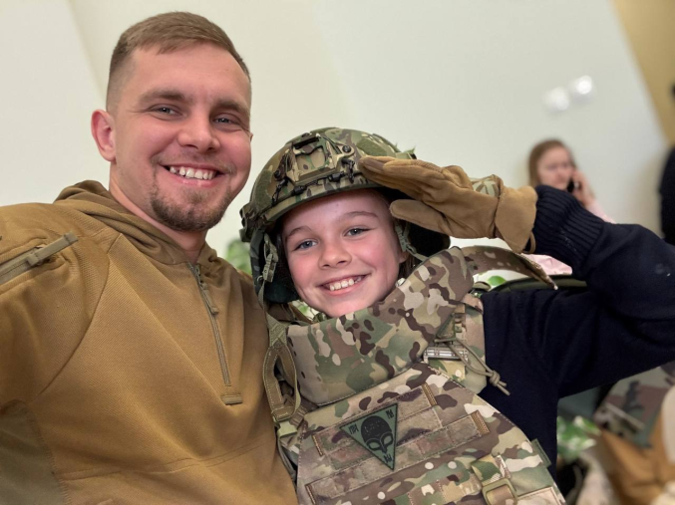
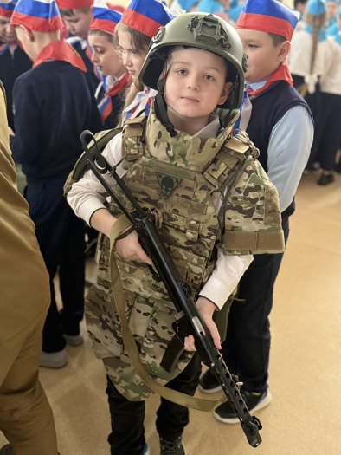

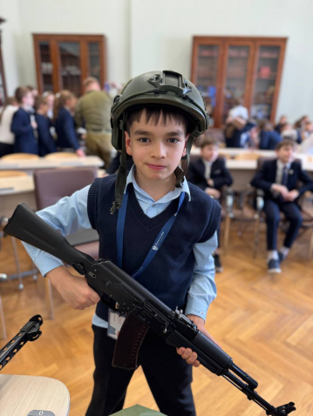
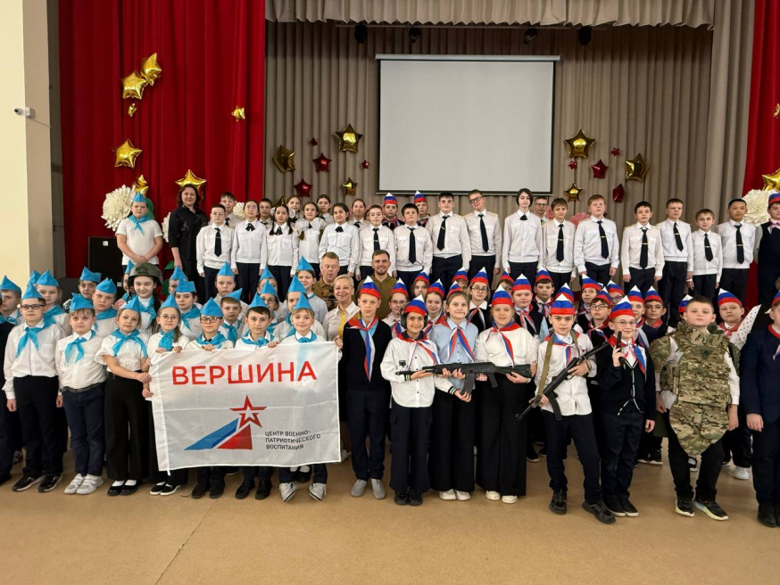
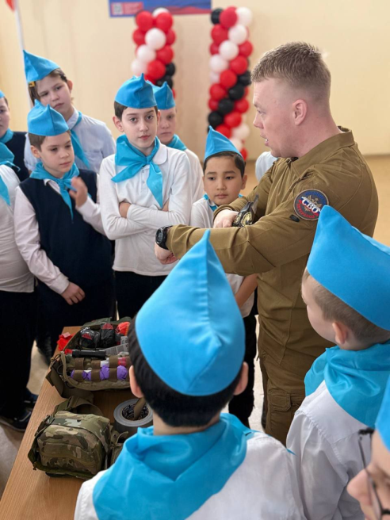
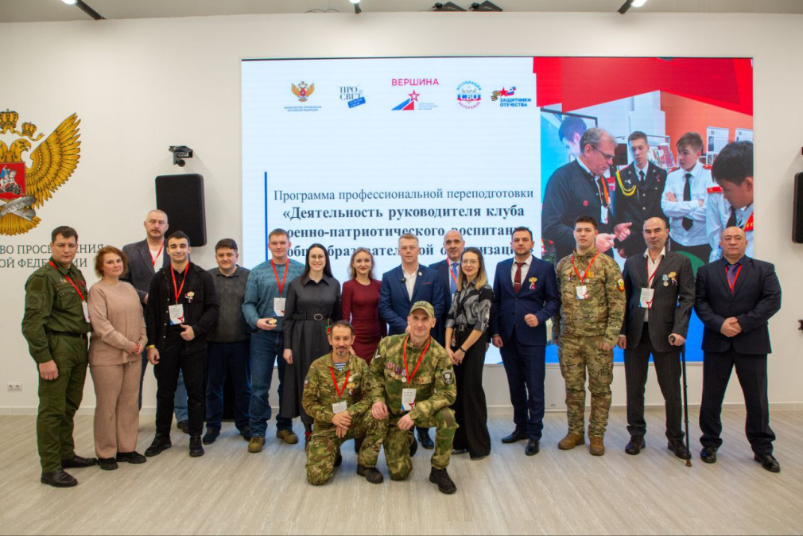
Центр военно-патриотического воспитания «Вершина»
УРОКИ МУЖЕСТВА С МАСТЕР-КЛАССАМИ В ОБЩЕОБРАЗОВАТЕЛЬНЫХ ОРГАНИЗАЦИЯХ Г. МОСКВЫ
(БОЛЕЕ 30 УРОКОВ В 2025 Г.)
7

Slide 9
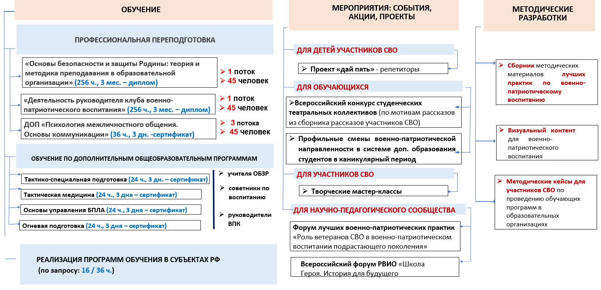
Центр военно-патриотического воспитания «Вершина»
ПЛАНЫ НА 2025 ГОД
ОБЩЕОБРАЗОВАТЕЛЬНЫЕ ПРОГРАММЫ
ПРОЕКТНАЯ ДЕЯТЕЛЬНОСТЬ
8

Slide 10





МИНИСТЕРСТВО ПРОСВЕЩЕНИЯ РОССИЙСКОЙ ФЕДЕРАЦИИ
ЦЕНТР
ВОЕННО-ПАТРИОТИЧЕСКОГО ВОСПИТАНИЯ «ВЕРШИНА»

